Slide 1







Chào mừng các con đến với bài học hôm nay
Môn: Tiếng Việt
Nghe – viết: Khi trang sách mở ra
Giáo viên: Nguyễn Thị Lan Hương

Slide 2

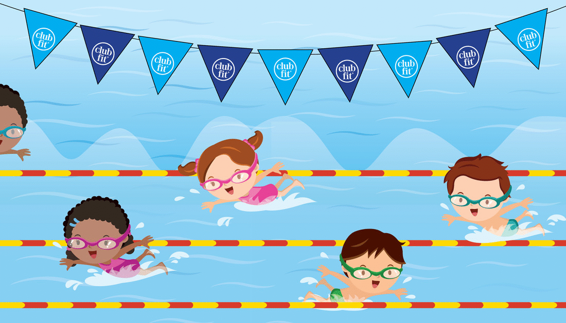
CUỘC THI BƠI LỘI
Notes:
Bài giảng thiết kế bởi: Hương Thảo - tranthao121006@gmail.com

Slide 3
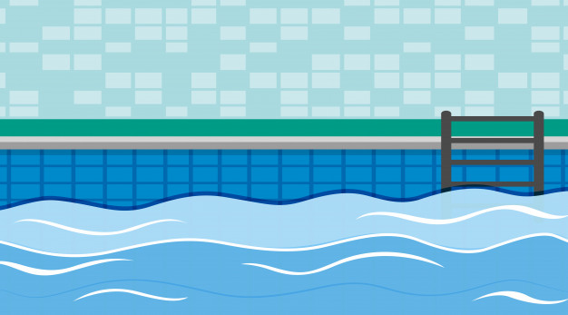




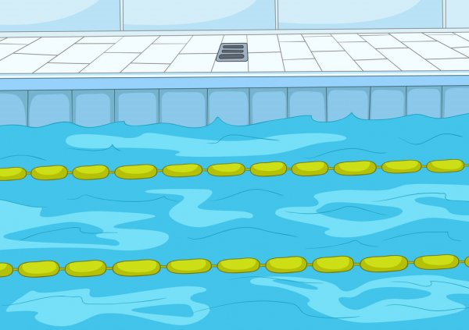

1
2
3
4

Slide 4
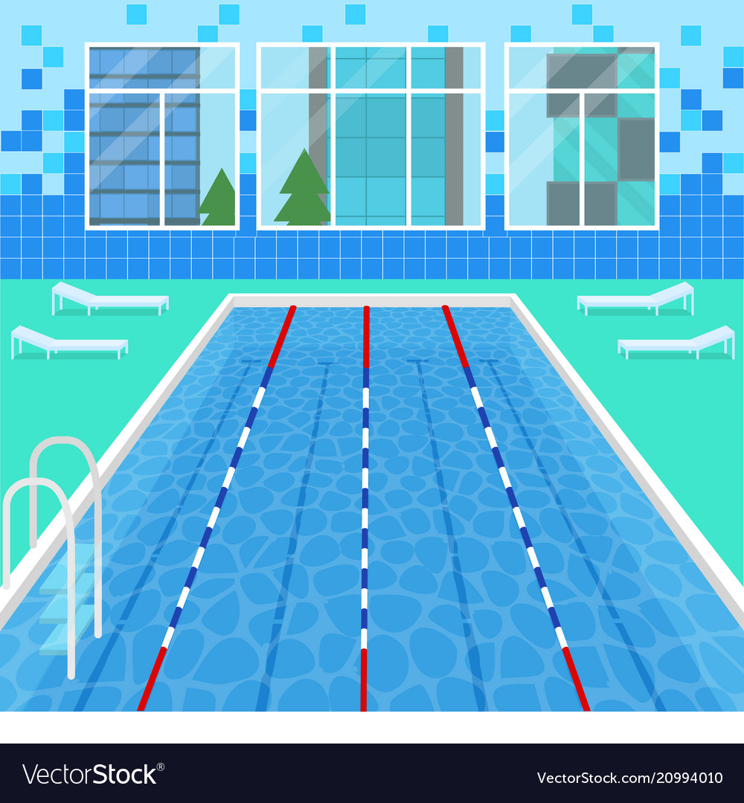
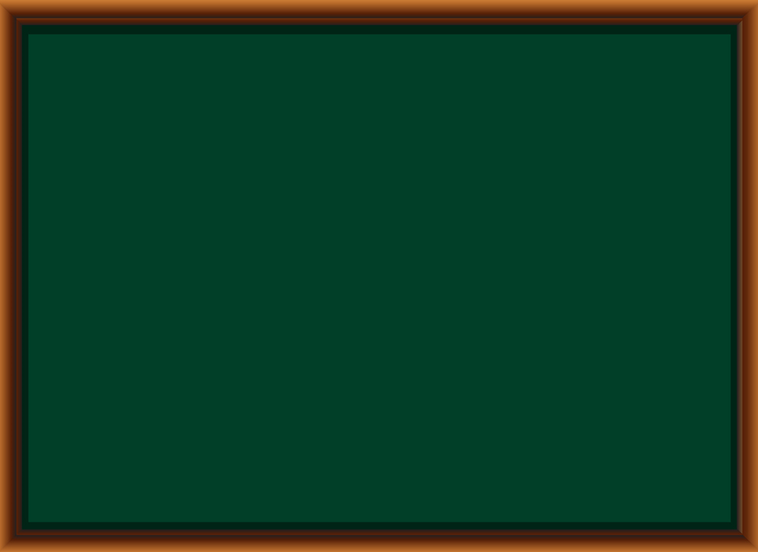

Bài trước em đã học bài gì?
Nghe – viết: Em học vẽ
Trở về

Slide 5

Chọn ng hoặc ngh thay vào chỗ chấm:
Trăm …e không bằng một thấy.
ngh
A. ng
B. ngh
Trở về

Slide 6
Chọn ng hoặc ngh thay vào chỗ chấm:
Có công mài sắt, có …ày nên kim.
ng
A. ng
B. ngh
Trở về

Slide 7

Điền vào chỗ chấm r/d/gi:
Chậm như ...ùa
r
A. r
B. d
C. gi
Trở về

Slide 8


  Tiết 3

Slide 9


Viết

Slide 10

Thứ năm ngày 31 tháng 10 năm 2024
Tiếng Việt
Nghe – viết: Khi trang sách mở ra
Trang sách còn có lửa
Mà giấy chẳng cháy đâu
Trang sách có ao sâu
Mà giấy không hề ướt.
Trang sách không nói được
Sao em nghe điều gì
Dạt dào như sóng vỗ
Một chân trời đang đi.
(Nguyễn Nhật Ánh)
Khổ thơ cuối nói về điều gì?

Slide 11
Thứ năm ngày 24 tháng 10 năm 2024
Tiếng Việt
Nghe – viết: Khi trang sách mở ra
Trang sách còn có lửa
Mà giấy chẳng cháy đâu
Trang sách có ao sâu
Mà giấy không hề ướt.
Trang sách không nói được
Sao em nghe điều gì
Dạt dào như sóng vỗ
Một chân trời đang đi.
(Nguyễn Nhật Ánh)
Trong 2 khổ thơ có những chữ nào được viết hoa?
Cách trình bày bài viết như thế nào?

Slide 12
Thứ năm ngày 24 tháng 10 năm 2024
Tiếng Việt
Nghe – viết: Khi trang sách mở ra
Trang sách còn có lửa
Mà giấy chẳng cháy đâu
Trang sách có ao sâu
Mà giấy không hề ướt.
Trang sách không nói được
Sao em nghe điều gì
Dạt dào như sóng vỗ
Một chân trời đang đi.
(Nguyễn Nhật Ánh)

Slide 13

Thứ năm ngày 31 tháng 10 năm 2024
Tiếng Việt
Nghe – viết: Khi trang sách mở ra
  Từ khó viết
Trang sách còn có lửa
Mà giấy chẳng cháy đâu
Trang sách có ao sâu
Mà giấy không hề ướt.
Trang sách không nói được
Sao em nghe điều gì
Dạt dào như sóng vỗ
Một chân trời đang đi.
(Nguyễn Nhật Ánh)

Slide 14

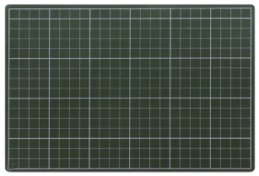

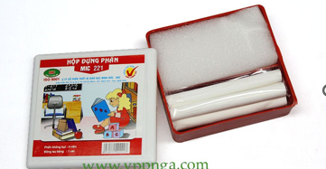
Viết bảng con
  Bảng con
  Chuẩn bị
  Phấn và khăn lau

Slide 15
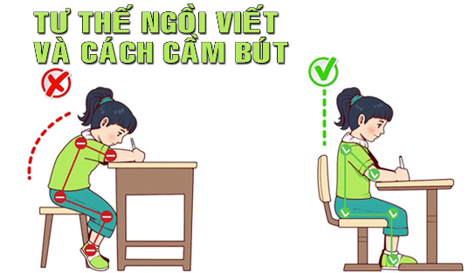
Thứ năm ngày 31 tháng 10 năm 2024
Tiếng Việt
Nghe – viết: Khi trang sách mở ra
  Tư thế ngồi viết bài đúng
  Lưng thẳng, ngực không tì vào bàn, đầu hơi cúi.
  Mắt cách vở từ 25cm – 30cm.
  Tay phải cầm bút, tay trái tì nhẹ lên mép vở để giữ.

Slide 16
Viết bài

Slide 17
Soát lỗi

Slide 18
Soát lỗi
Thứ năm ngày 24 tháng 10 năm 2024
Tiếng Việt
Nghe – viết: Khi trang sách mở ra
Trang sách còn có lửa
Mà giấy chẳng cháy đâu
Trang sách có ao sâu
Mà giấy không hề ướt.
Trang sách không nói được
Sao em nghe điều gì
Dạt dào như sóng vỗ
Một chân trời đang đi.
(Nguyễn Nhật Ánh)

Slide 19


2. Viết tên 2 tác giả của những cuốn sách em đã học:

Slide 20


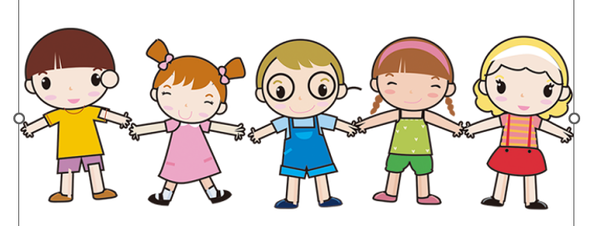
TRÒ CHƠI “TIẾP SỨC ĐỒNG ĐỘI”
Notes:
Bài giảng thiết kế bởi: Hương Thảo - tranthao121006@gmail.com

Slide 21

3. Chọn a hoặc b a. Chọn l hoặc n thay cho ô vuông
Dao có mài mới sắc, người có học mới nên
Hay học thì sang hay làm thì có
Lật từng trang, từng trang
Giấy trắng sờ mát rượi
Thơm tho mùi giấy mới
Nắn nót bàn tay xinh.

Slide 22

Chào tạm biệt các em!
Notes:
Bài giảng thiết kế bởi: Hương Thảo - tranthao121006@gmail.com

